Slide 1
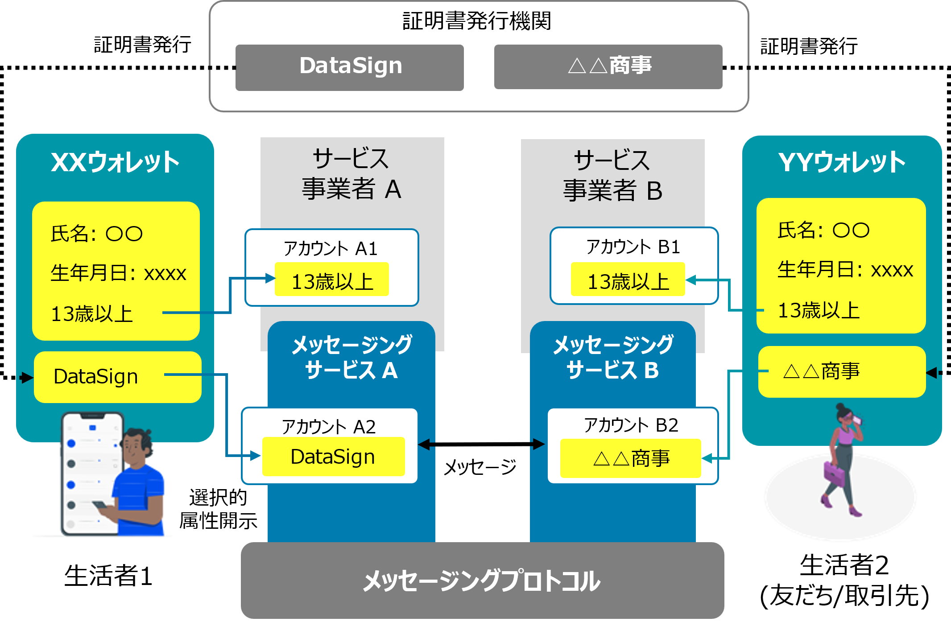
ウォレットによるアイデンティティ管理とオンラインコミュニケーション（株式会社DataSign）（1/2）
現在の課題（ペインポイント）
Trusted Webの実現により解決する内容
生活者1はSNS事業者のログイン機能を使うと便利だが、よく知らないサービス事業者にSNS事業者が管理する属性情報を渡したくない
生活者1は特定のSNSを用いてメッセージを送ろうとすると、生活者2 (友だちや取引先)もその特定のSNSを利用していないとメッセージが送信できない。メールは送信者の検証ができず安全ではない
サービス事業者は利用者の属性の確認・検証を行いたいが、本人確認はコストが高く、利用者のUXを阻害してしまう
サービス事業者は生活者に簡便な会員登録方法を提供したいが、複数のSNSに対応すると、逆にUXを阻害してしまう
生活者1は特定の事業者に依存ぜず、サービス事業者や生活者2(友だち/取引先)に自分の意思で必要最小限の属性情報を渡すことができる
生活者1は特定の事業者に依存ぜず、サービス事業者や生活者2(友だち/取引先)と相互に属性情報を検証し、合意した範囲で安全なオンラインコミュニケーションができる
生活者2(友だち/取引先)も上記2つの生活者1と同様のことを実施することができる
サービス事業者は特定の事業者に依存せず、簡便に利用者の属性の確認・検証を行い、適切なサービス提供を行うことができる
課題解決前の事業スキーム図（As-Is）
創出するユースケースの事業スキーム図（To-Be）

Slide 2
ウォレットによるアイデンティティ管理とオンラインコミュニケーション（株式会社DataSign）（2/2）
検証を行う
データ
要検証の課題 | 検証対象 | 検証方法 | 検証者
生活者の本人確認 | 生活者本人の実在性 | 検証可能な選択的開示(SD-JWT等)に対応した証明書の検証 | サービス事業者 (メッセージングサービス)
生活者の属性確認 | 生活者本人の属性 （13歳以上であること等） | 検証可能な選択的開示(SD-JWT)に対応した証明書の検証 | サービス事業者 (メッセージングサービス)
証明書発行機関の実在性・正当性 | 事業者の審査結果 | 第三者機関による審査 （OV証明書） | 生活者 サービス事業者
サービス事業者の実在性・正当性 | 事業者の審査結果 | 第三者機関による審査 （OV証明書） | 生活者
メッセージ送信者の正当性 | 送信者の属性 （当該組織所属であること） | 検証可能な選択的開示(SD-JWT等)に対応した証明書の検証 | 生活者1 (受信者)
メッセージ受信者の正当性 | 受信者の属性 （当該組織所属であること） | 検証可能な選択的開示(SD-JWT等)に対応した証明書の検証 | 生活者2 (送信者)
UI/UX
ウォレットおよびメッセージングサービスでユーザフレンドリーなUI/UXをどのように実現するか
プライバシー
プライバシー・バイ・デザインの観点からどのような技術を選定すべきか
コミュニティ
提案するアーキテクチャを普及するためには、どのようなコミュニティを形成すべきか
ガバナンス
どのようなガバナンスやルールが必要か
主な成果
ウォレットとメッセージングサービスのUI/UXデザインおよびリサーチはデザイナー監修のもとで行い、発行される証明書、提示する属性、メッセージ相手の信頼性がUI/UXの観点においてユーザフレンドリーかどうか検証し、FigmaのUIコンポーネントファイルを一般公開した
プライバシー・バイ・デザインを実現するため選択的開示、匿名性、外部依存性等の観点から有識者のアドバイスをもとに利用技術を選定し、今後普及が見込まれる国際標準技術を使用したウォレットとメッセージングサービスを開発した
開発したウォレットとメッセージングサービスを継続的に運用・普及していくために、OWND Project (https://github.com/OWND-Project/) と名付けたオープンソースコミュニティを立ち上げた
ウォレットやメッセージングサービスのガバナンスモデルをOWND Projectコミュニティで検討し、ホワイトペーパーとして公開することで、今後のOWND Projectオープンソースを利用したプロダクトへガバナンスを機能させることを可能とした

